Slide 1


SAE 21
Construire un Réseau informatique
Tuteur : M.OUAMRI
AKAAOUCH Mohamed RAGUNATHAN Supapriyan RAODSON Jérémy Etudiants BUT1 R&T groupe 3
Notes:
Bonjour à tous, dans le cadre du présent projet, nous nous concentrons sur la mise en pratique des connaissances théoriques en réseau informatique. Notre objectif principal a été de concevoir et de mettre en place un réseau pour une petite entreprise fictive, afin de développer des compétences pratiques en conception, configuration et gestion d'un réseau informatique. Plus précisément, nous avons réalisé plusieurs exercices au cours de nos séances, visant à analyser les trames protocolaires telles qu'Ethernet, ARP et ICMP, à gérer le routage statique et dynamique avec RIPv2 et OSPF, à créer des VLAN pour segmenter un réseau physique en plusieurs réseaux logiques, et à réaliser le routage entre eux.
Bonjour à tous, dans le cadre du présent projet, nous nous concentrons sur la mise en pratique des connaissances théoriques en réseau informatique. Notre objectif principal a été de concevoir et de mettre en place un réseau pour une petite entreprise fictive, afin de développer des compétences pratiques en conception, configuration et gestion d'un réseau informatique. Plus précisément, nous avons réalisé plusieurs exercices au cours de nos séances, visant à analyser les trames protocolaires telles qu'Ethernet, ARP et ICMP, à gérer le routage statique et dynamique avec RIPv2 et OSPF, à créer des VLAN pour segmenter un réseau physique en plusieurs réseaux logiques, et à réaliser le routage entre eux.
Dans cet oral, nous allons donc vous expliquer les principes de ce qui a été abordé
‹#›
‹#›

Slide 2

SOMMAIRE
ARP/ICMP
VLAn
Routage statique/dynamique
DHCP
NAT/PAT
Notes:
.Voici donc les différentes parties que nous allons essayer de vous expliquer lors de notre présentation… Je vais pour ma part me concentrer sur les trois premier point à savoir : la communication entre dispositifs en utilisant la commande ping et l'analyse des protocoles impliqués, les vlan et le routage statique.
2

Slide 3
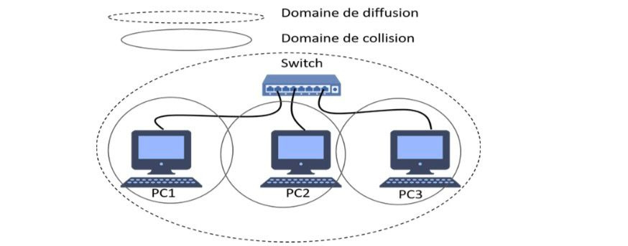
ARP/ICMP
Interconnexion des trois machines via un switch :
PC1 : 192.168.30.1
PC2 : 192.168.30.2
PC3 : 192.168.30.3
Notes:
Dans un premier temps, notre objectif était de réaliser un test simple de communication entre deux dispositifs en utilisant la commande ping. Voici le schéma de la réalisation que nous avons fait :
Après avoir fait fait les branchements.Les machines ont été configurées en utilisant la classe d'adressage C, donc nous avons choisi respectivement pour le pc1 192.168… pc2 et pc3.
3

Slide 4
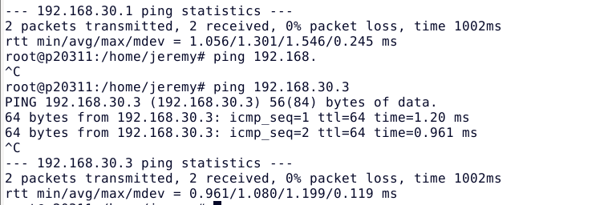
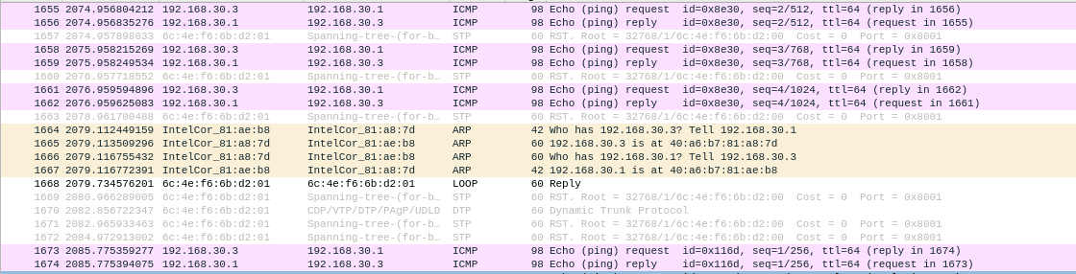
ARP/ICMP
Teste de connectivité
Ping :
Wireshark :
Ping →PC1
Ping →PC1
Ping →PC3
ARP
ICMP
Notes:
Une fois la configuration vérifiée, nous avons réalisé un test simple de communication entre les différentes machines en exécutant la commande ping depuis une machine source vers une machine destination. Pour mieux comprendre ce qu’il ce passe nous avons lancé une capture de trame et nous avons pu voir que le protocoles , ARP pour la résolution d'adresses MAC en adresses IP et ICMP pour les requêtes et réponses de ping, sont impliquées dans cette communication.

Slide 5
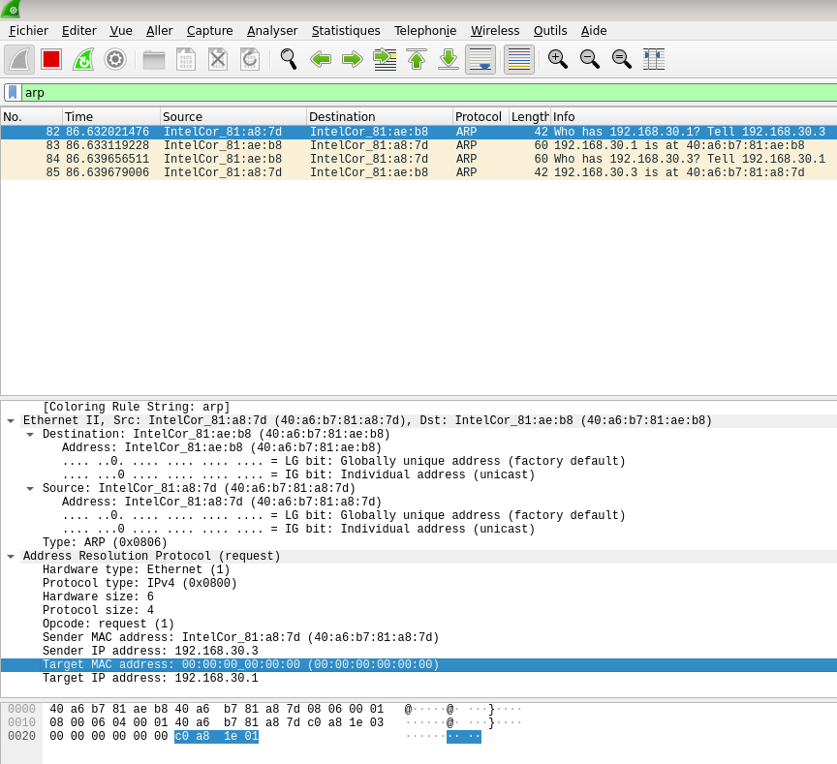
ARP/ICMP
Analyse de trame
ARP :
Target Mac ADRESS & Target IP ADRESS :
@IP : 192.168.30.1
@MAC : 00:00:00:00:00:00 (broadcast)
Notes:
En analysant les échanges de trames à l'aide de Wireshark, nous avons pu identifier ainsi que l’ adresses IP de destination dans le champ target de la requête Arp et de mêmes pour l’@MAC destinataires qu’on peut voir ici. Par ailleurs, on voit que l’adresse Mac est nul, Pourquoi?.

Slide 6

ARP/ICMP
CACHE ARP :
Notes:
En regardant le cache arp, nous avons pu constater que toutes les machines ont reçu la requête ARP car la machine l’@IP de la machine distante n’était pas encore connu et donc lorsqu'une machine souhaite communiquer avec une autre sur le réseau local mais ne possède l@Mac correspondante, elle envoie une requête ARP en broadcast pour demander l'adresse MAC correspondante à l'adresse IP recherchée( donc sur toute les machines du réseau, en l’occurrence ici pc1 pc2 et pc3). Seule la machine cible répondra avec son adresse MAC, permettant ainsi à la machine source d'établir une communication directe.

Slide 7
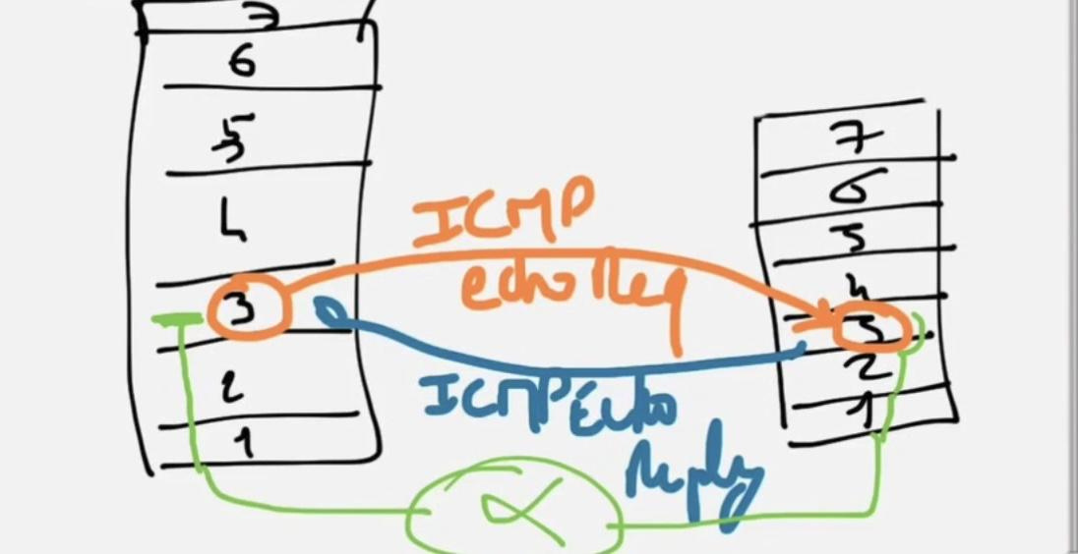
ARP/ICMP
Encapsulation du message
Shéma explicative :
Notes:
Je vais donc vous expliquer comment le message est encapsulé dans les différentes couches réseaux. Voici un schéma vous illustrant le processus. Donc admettons la pile de communication TCP/IP appartenant au Pc1 et celle ci appartenant au Pc2 avec les 7couches du modèle OSI. Lorsque l’on teste la connectivité IP a l’aide de la commande PING, on utilise un protocole de niveau 3 : soit le protocole ICMP; qui va permettre d’envoyer un message ICMP écho request et recevoir en retour une réponse ICMP echo replay. Donc ici nous avons l’assurance que toute les communications à partir de la couche de niveau 3, descendent bien la pile de communication à travers la couche de niveau 2, puis la la couche physique. On a donc ensuite ici(vert) un transport physique avec une connectivité qui revient jusqu’à la couche de niveau 1,2.

Slide 8

ARP/ICMP
résolution d'adressE
(cache ARP)
03
Notes:
Pour justifier les propos que j’ai dis juste avant par rapport au protocole ARP, nous avons vérifié le cache arp et vu que celle-ci était désormais rempli avec la connaissance des adresse Mac de distanciation. Donc lorsque que nous avons effectué un deuxième ping après que l’adresse Mac distante soit connu nous avons remarqué que les ping était plus rapide et que l'ordinateur source n’avait donc plus besoin d'envoyer une requête ARP pour résoudre l'adresse IP en adresse MAC car elle est déjà connue.

Slide 9




VLAN
VLAN= Virtual local area network (Réseau local virtuel)
Principe Du vlan
réaliser plusieurs mini groupe de réseau (segmenter)
assurer la Sécurité
Améliorer la gestion et la flexibilité
Notes:
Dans un deuxième temps, nous avons abordé la configuration et l'utilisation des VLAN (Virtual Local dans un environnement de commutation. Les VLAN permettent pour segmenter un réseau en domaines de diffusion logiques, offrant ainsi une meilleure gestion du trafic et une isolation des groupes d'utilisateurs ou de périphériques. De plus, en créant des VLAN, nous pouvons contrôler quelles machines peuvent communiquer entre elles, ce qui contribue à renforcer la sécurité du réseau en limitant l'accès aux ressources.

Slide 10
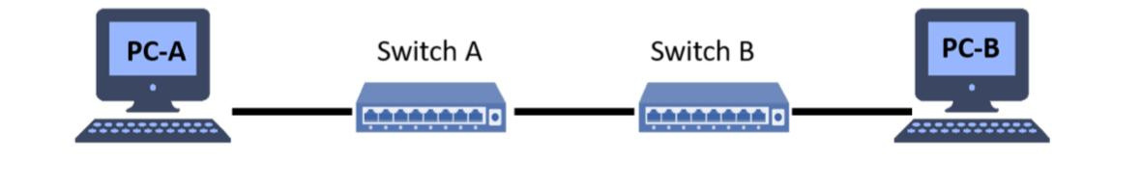
VLAN
Notes:
Donc pour ce faire, comme vous pouvez le voir nous avons réalisé une nouvelle topologie reliant le switch A et B ensemble et chacun relier à un pc distinct. L’objectif étant de faire communiquer les deux pc entre eux nous avons donc créer des vlans.

Slide 11
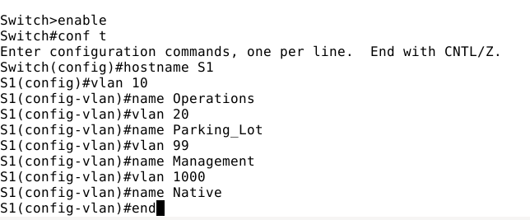
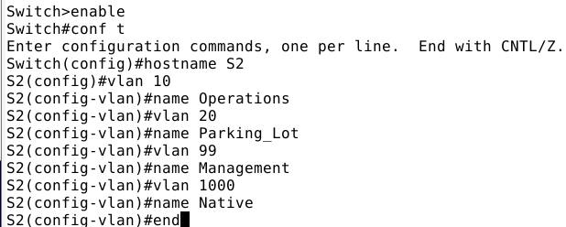
ConfiguratioN des switch
VLAN 99 (Management) : utilisé pour la gestion du réseau
Vlan 1000(Native):utilisé pour le trafic non marqué sur les trunks
Vlan 20(Parling_LOT): gère la sécurité
Notes:
Pour ce faire a l’aide d’une console, sur chacun des switch nous avons créé 4 vlan : le 10, 20, le 99, et le 1000.
10

Slide 12
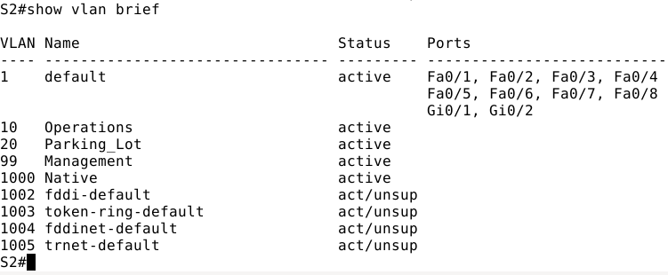
show vlan brieF
Tout les ports sont par défauts

Slide 13
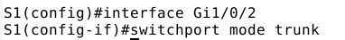
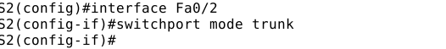
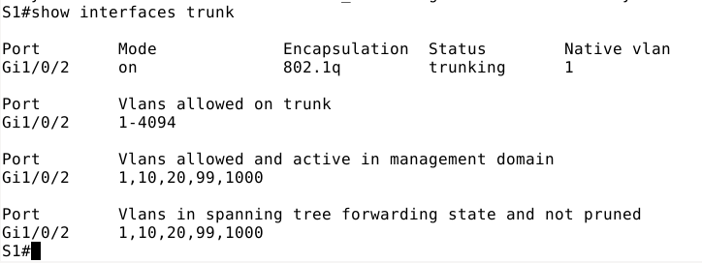
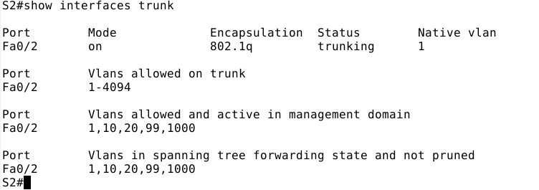
SWITCHPORT mode trunk
Show interfaces trunk
Notes:
.Nous avons donc ensuite attribué le VLAN 10 a une interfaces sur le switch A et sur le switch B.Pour faciliter la communication entre les commutateurs, nous avons configuré les interfaces qui les relie en les mettent dans un premier temps dans le même vlan (à savoir le vlan 10) en faisant un switchport mode access. Puis afin que le trafic puisse circuler nous avons configuré ces mêmes interfaces en mode trunk en utilisant la commande "switchport mode access" sur les deux commutateurs.
Enfin, nous avons vérifié que les interfaces étaient bien en mode trunk en utilisant la commande "show interfaces trunk".

Slide 14
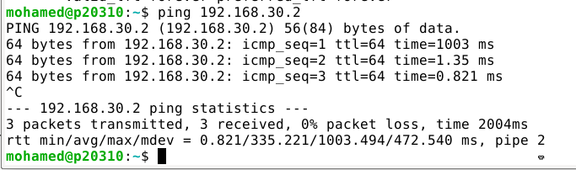
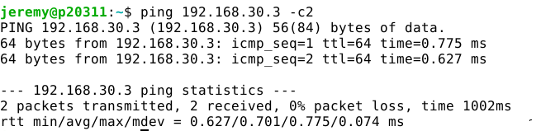
Test ping
Les paquets ont été envoyé
Notes:
Et nous nous somme également assurer que les deux PC peuvent communiquer entre eux après avoir établi les tronçons de VLAN : ce qui a été le cas
13

Slide 15

Routage statique/dynamique
Routage statique:Routes configurées manuellement et fixes.
Routage dynamique: Routes déterminées et mises à jour automatiquement par des protocoles de routage.
14
Notes:
Nous avons donc ensuite vu le routage statique, qui est une méthode utilisée pour diriger le trafic réseau de manière prédéfinie en configurant manuellement les routes dans un routeur

Slide 16
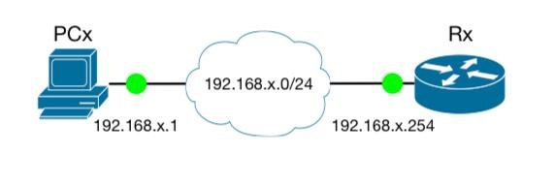
Routage statique
Notes:
Pour ce faire, nous avons commencé par connecter un routeur à un PC selon une topologie simple où le PC est connecté au routeur via l'interface GigabitEthernet0/0.

Slide 17
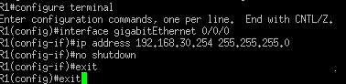
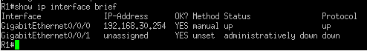
Routage statique
Configuration des interfaces des routeurs
il faut tout d’abord configurer les interfaces du routeur
Les interfaces du routeur configurés présentés ci-dessous :

Slide 18
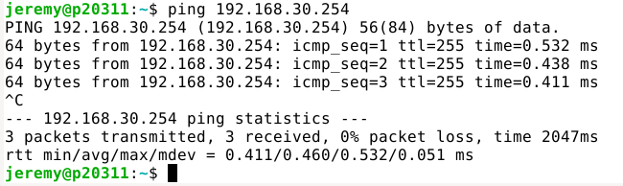
Routage statique
Configuration de l’Interface du PC
Route par défaut :
Test de connectivité :

Slide 19
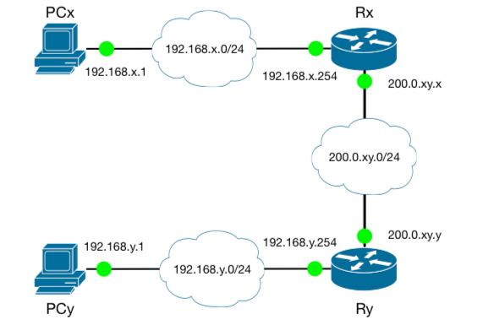
Routage statique

Slide 20
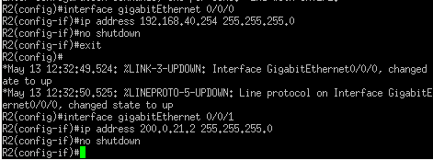
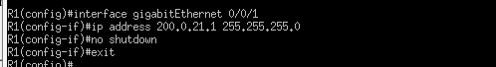
Configuration des interfaces de R2 :
Configuration des interfaces de R1 :

Slide 21
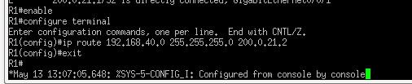
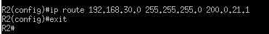
Routage statique
Configuration des routes de R1 :
Configuration des routes de R2 :

Slide 22
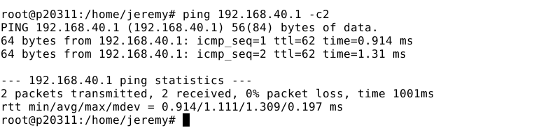
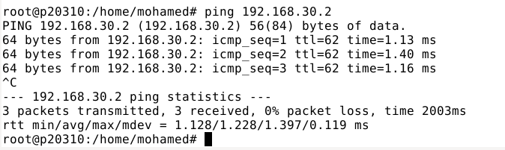
pING VERS LA MACHINE CONNECTée à R2 :
pING VERS LA MACHINE CONNECTée à R1 :

Slide 23
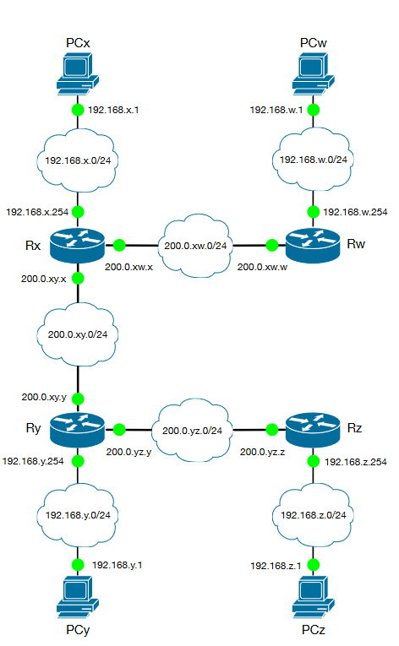
Routage statique

Slide 24
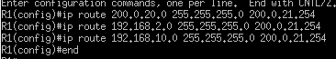
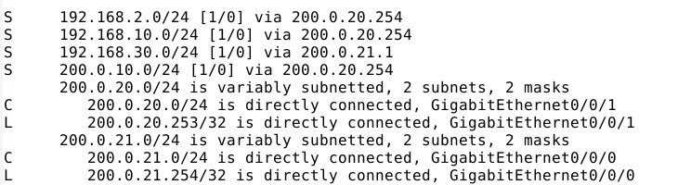
Configuration des routes des Routeurs (ici R1) :
Table de routage du routeurs R :

Slide 25
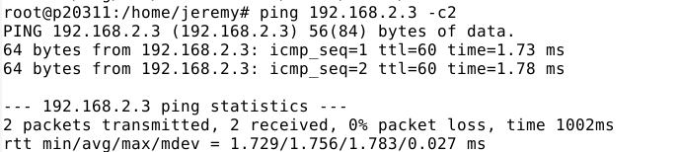
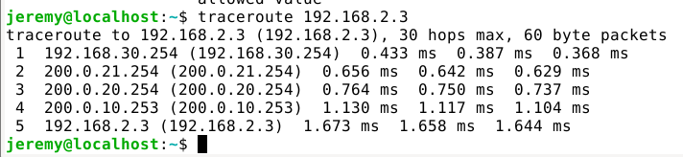
Ping depuis la machine vers la machine
Traceroute depuis la machine vers la machine

Slide 26
Routage dynamique
Rip
RIP (Routing Information Protocol) est un protocole de routage à vecteur de distance utilisé dans les réseaux IP. Il permet aux routeurs d'échanger des informations de routage pour déterminer le meilleur chemin vers une destination en fonction du nombre de sauts (hops).

Slide 27
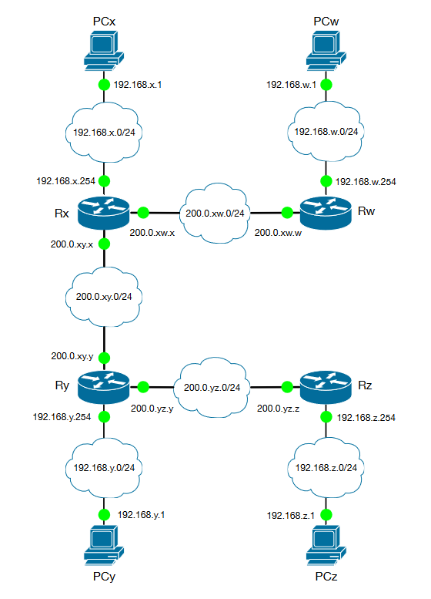
Topologie du réseau (RIP)

Slide 28
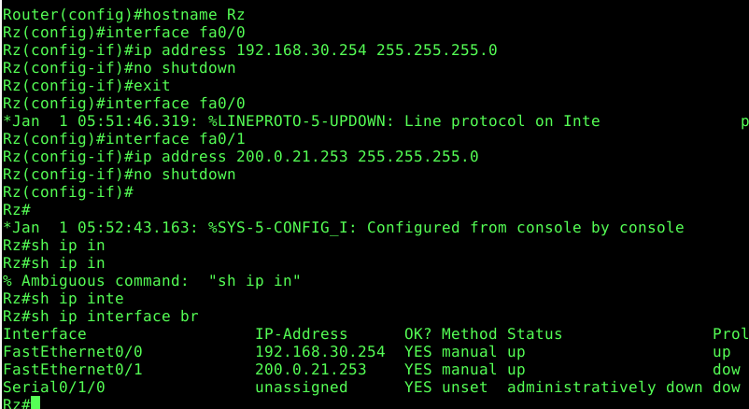
Configuration des interfaces de Rz :

Slide 29
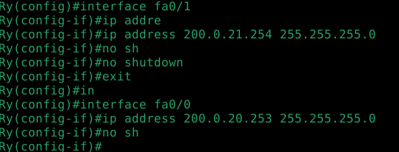
Configuration des interfaces de Ry :

Slide 30
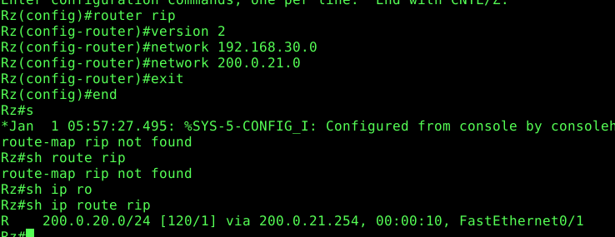
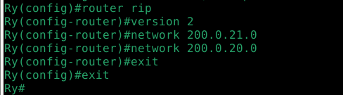
Configuration des routes de rz(rip) :
Configuration des routes de ry(rip) :

Slide 31
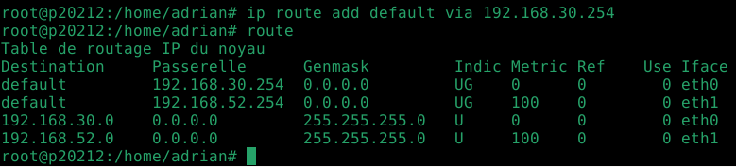
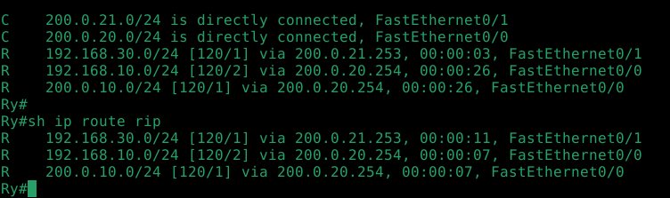
Configuration des routes de Pz :
Table de routage de Ry :

Slide 32
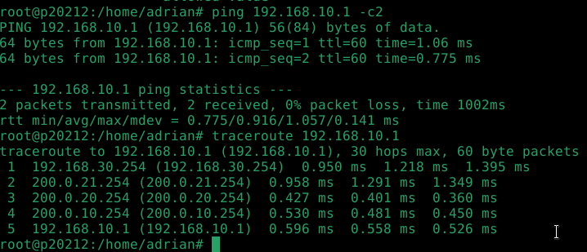
Ping/traceroute

Slide 33
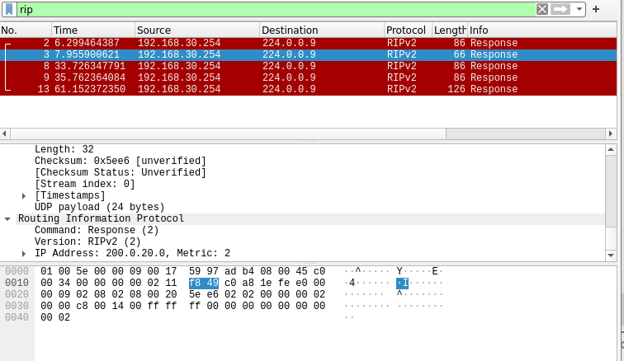
Capture de trame

Slide 34
Routage dynamique
ospf
OSPF (Open Shortest Path First) est un protocole de routage dynamique utilisé dans les réseaux IP. Il appartient à la famille des protocoles à état de liens et est conçu pour acheminer les paquets de données de manière efficace.

Slide 35
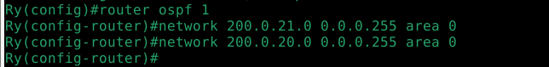
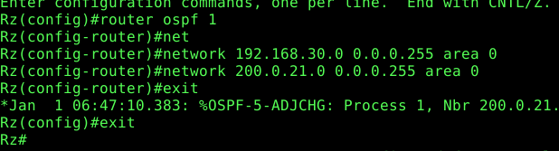
Configurations des routes de Ry(ospf) :
Configurations des routes de rz(ospf) :

Slide 36
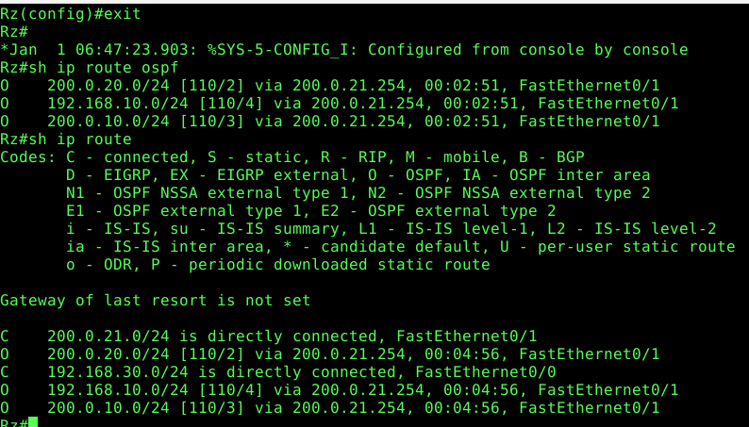
table de routage de rz

Slide 37
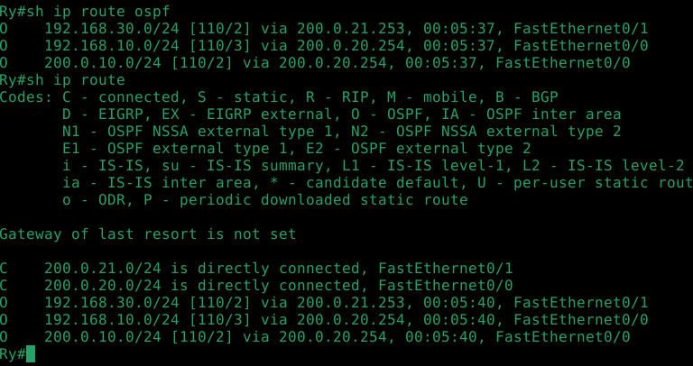
table de routage de ry

Slide 38
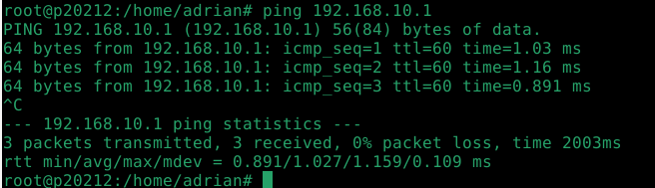
ping depuis PCz vers pcw

Slide 39
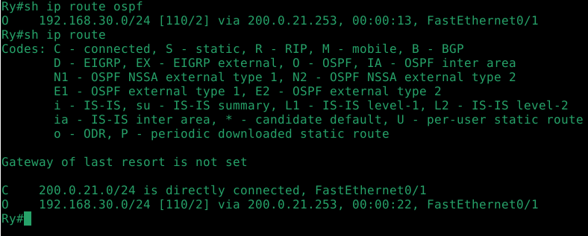
table de routage de ry
(aprés avoir débrancher le lien entre ry et rx)

Slide 40
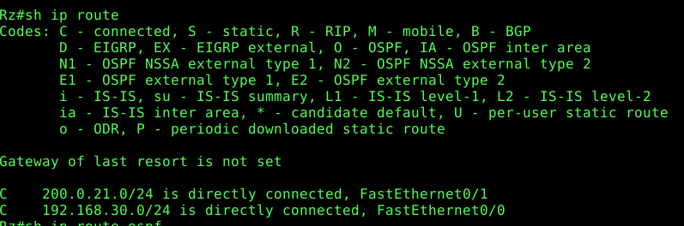
table de routage de rz
(aprés avoir débrancher le lien entre ry et rx)

Slide 41
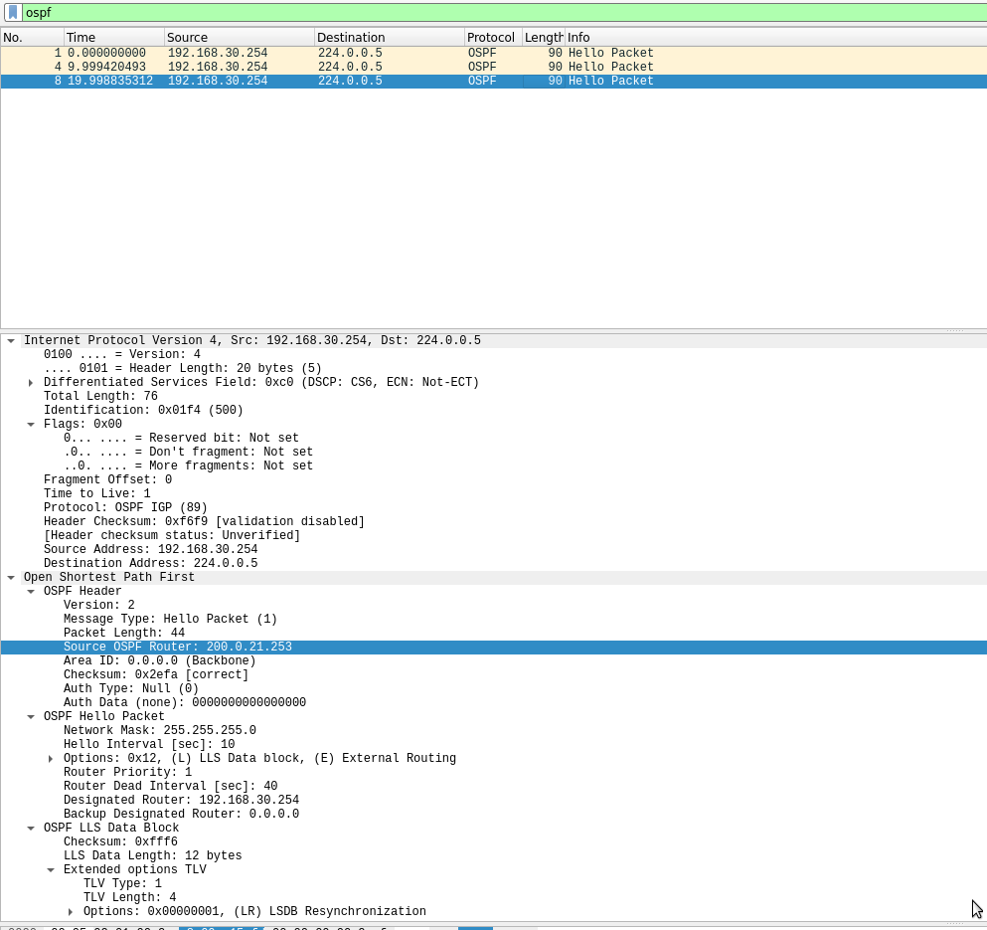
capture de trame ospf

Slide 42
Dhcp
Dynamic Host Configuration Protocol
Le DHCP (Dynamic Host Configuration Protocol) est un protocole réseau utilisé pour attribuer automatiquement des adresses IP et d'autres paramètres de configuration réseau aux appareils connectés à un réseau.

Slide 43
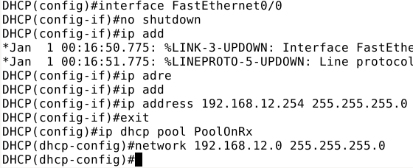
configuration du pool dhcp

Slide 44
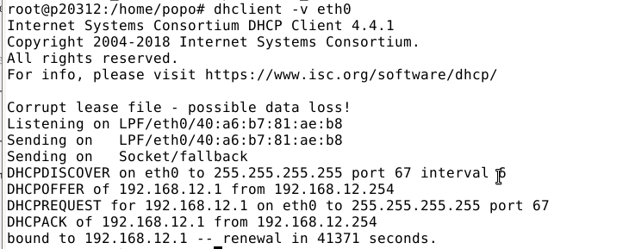

demande d’adresse ip depuis
la machine m1
(dhclient -v)
demande d’adresse ip depuis
la machine m2
(dhclient -v)

Slide 45


liste des adresses ip fournis
par le serveur dhcp
Capture de trames
dhcp

Slide 46

DHcp Agent relay
L'agent relais DHCP (DHCP Relay Agent) est un dispositif ou un service qui relaye les messages DHCP entre les clients et les serveurs DHCP lorsqu'ils se trouvent sur des sous-réseaux différents.
Voici la topologie :

Slide 47

Configuration des interfaces du serveur dhcp

Slide 48

les configuration du dhcp agent relay
(ip helper)
L’IP helper permet de transmettre les diffusions DHCP (Dynamic Host Configuration Protocol) là où elles doivent aller.

Slide 49

la demande du client au serveur dhcp

Slide 50

dhcp client-serveur
(config du pool dhcp)

Slide 51
Nat/pat
Le NAT (Network Address Translation) est une technique utilisée pour modifier les adresses IP dans les en-têtes des paquets en cours de transfert à travers un routeur ou un pare-feu.
Le PAT (Port Address Translation), également connu sous le nom de NAT Overload, est une extension du NAT où plusieurs adresses IP privées partagent une seule adresse IP publique en utilisant des ports uniques pour identifier les connexions.

Slide 52

Topologie du réseaux

Slide 53



config des interfaces du routeur
qui va gérer
les translations
config de l’interface privé
config de l’interface publique

Slide 54


configuration de la translation pour que le host
ait une adresse ip publique
liste des adr ip translatés
(avant le ping)
ping depuis le host vers
le webserver
liste des adr ip translatés
(aprés le ping)

Slide 55

Topologie du réseaux

Slide 56


Nat dynamique
config des interfaces du nat :
config du pool nat(translation des adresses selon le pool choisi) :

Slide 57


config de l’interface privé/public
ping depuis le host 2 ver s le webserver

Slide 58

les statistiques du nat configurés

Slide 59

Pat
configurations du pat

Slide 60



ping depuis le host vers le webserver
liste des adr ip translatés
(aprés le ping)
les informations
du pat/nat configurés

Slide 61
mERCI DE NOUS AVOIR écoutés.

